Slide 1
SEMANA MUNDIAL DA ALERGIA 2019
Consulta de Imunoalergologia
Grupo HPA Saúde

Slide 2
1 SEMANA
7 TEMAS
Dr. Pedro Morais Silva
DIA 2

Slide 3
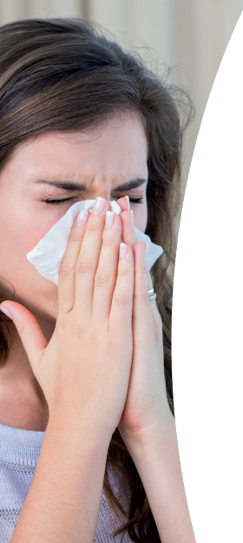
RINITE ALÉRGICA
Inflamação no interior do nariz devido à exposição a substâncias alergénicas
Espirros
Corrimento nasal / Pingo no nariz
Tosse irritativa / Pigarreio
Comichão no nariz / olhos / garganta / ouvidos
Lacrimejo ocular / olhos vermelhos
SINTOMAS

